Slide 1
TD Statistiques et informatique
L3 Sciences sociales paris & panthéon sorbonne
Inès munoz-bertrand

Slide 2
Informations principales
Inès Munoz-Bertrand, ATER et doctorante en démographie.
Adresse privilégiée de contact : ines.munoz-bertrand@ined.fr
Les absences >> un mail poli.

Slide 3
Déroulé du cours
Application en TD de ce que vous voyez en CM >>> travaux pratiques nécessitant une calculatrice pour les DST.
Deux examens sur table en TD : le 7 octobre et le 19 novembre.
Un rendu de commentaire d’article à la fin du semestre.

Slide 4
Séance 1 – Introduction aux méthodes quantitatives en sciences sociales
Analyse de l’enquête INSEE Histoire de vie 2003.
Un questionnaire qui mêle à la fois des questions objectives et subjectives sur le vécu de l’individu.
Enquête qui s’adapte parfaitement aux apprentissages sur R : Cf le site AnalyseR de Joseph Larmarrange et tous ses webinR sur l’analyse quantitative sur R.
https://www.insee.fr/fr/statistiques/2532244

Slide 5
Questions
Cherchez dans le questionnaire les questions suivantes :
-Combien de temps passez-vous en moyenne à regarder la télévision ?
-Avez-vous le sentiment d’appartenir à une classe sociale ?
-Pouvez-vous m’indiquer approximativement le MONTANT TOTAL DES RESSOURCES que vous
avez perçues PERSONNELLEMENT au cours des 12 derniers mois ?
-Avez-vous une relation amoureuse stable ?
-Code postal de la commune de naissance.
Ces variables sont de quels types ?

Slide 6
Questions
Dans le dictionnaire de code, trouvez :
-Quel pourcentage pondéré de la population française avait une pratique religieuse régulière.
-L’effectif des personnes qui ont répondu dans l’enquête avoir milité dans un syndicat.
-L’effectif total des personnes ayant répondu à l’enquête.
-Le pourcentage de femme parmi les répondant.es.

Slide 7
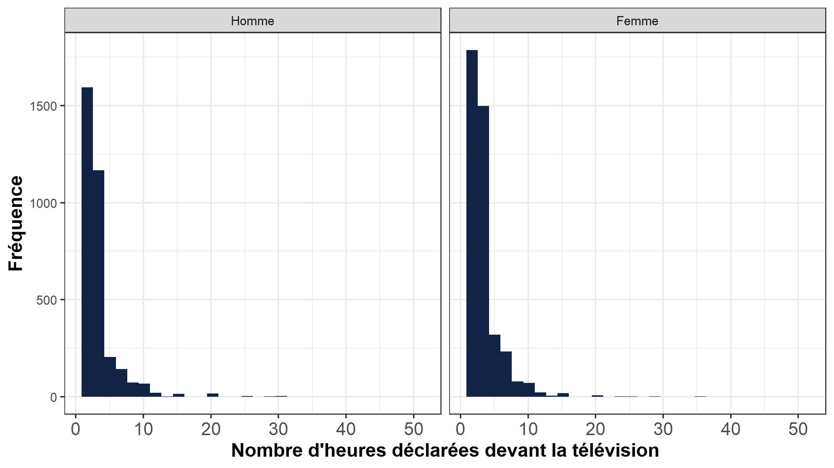
Compréhension des tableaux
Champ : Répondants à l’enquête Histoire de vie 2003, n = 8 403.
Sources : Histoire de vie 2003, Insee.

Slide 8
Compréhension des tableaux
 |  | 1 | 2 | 3 | 4 | 5
 | Compléter les noms des variables et des modalités | Homme | Femme | Homme | Femme
 |  | N = 3787 | N = 4616 | N = 3787 | N = 4616
MATRI5E
1 |  | 1067 (28%) | 1073 (23%) | 1067 (50%) | 1073 (50%) | 2140 - 100 %
2 |  | 2091 (55%) | 2242 (49%) | 2091 (48%) | 2242 (52%) | 4333 - 100 %
3 |  | 130 (3,4%) | 604 (13%) | 130 (18%) | 604 (82%) | 734 - 100 %
4 |  | 284 (7,5%) | 508 (11%) | 284 (36%) | 508 (64%) | 792 - 100 %
5 |  | 215 (5,7%) | 189 (4,1%) | 215 (53%) | 189 (47%) | 404 - 100 %
 |  | 3787 100 % | 4616 100 %

Slide 9
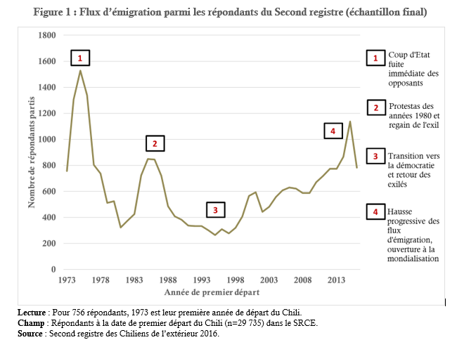
Comment faire un graphique en démographie ?
Un graphique se présente toujours de la manière suivante :
Un titre qui est numéroté dans votre dossier
Une légende
Noms des axes
Lecture + Champ + Source

Slide 10
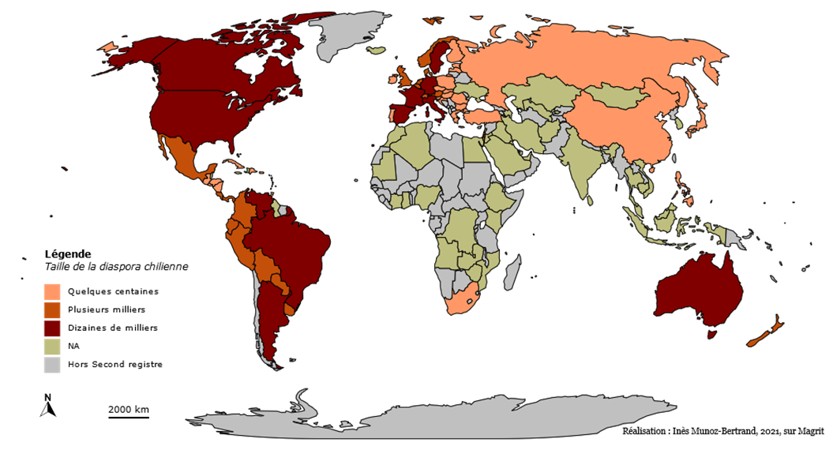
Petite astuce pour les cartes…
Carte 1 : Diaspora chilienne à travers le monde dans les pays de l’échantillon final
Afin d’éviter une TOLE
Titre, orientation, légende et échelle

